Slide 1
제4회 경남 AI·SW 경진대회 · 대학부 · 분야 32 제조 피지컬 AI
멈추고,
알리고,
사람이 빼낸다.
PROBLEM
AGV 협착 · 멈춤 출동
AGENT
LiDAR 판단 + 정지 우선
INTERFACE
VR 원격 개입
HARDWARE
TurtleBot3 × 2 (실물)
MetaQuest2 VR 기반 피지컬 AI AGV 원격 개입 & 협착 방지 디지털 트윈
▲ Live Demo
국립한국해양대학교 · [팀명] · [발표자]
▲
GNICT 2026 · 대학부 32 · AGV DIGITAL TWIN
01 / 10
Notes:
국립한국해양대학교 [팀명]입니다. 막히면 멈추고, 알리고, 사람이 VR로 빼내는 AGV 피지컬 AI를 발표하겠습니다.

Slide 2
1 · PROBLEM — 누구의 어떤 문제
0:30
AGV와 같은 통로를 쓰는 사람들
WHO · 사용자
WHAT · 근거
현장 작업자
53%
66명
$2.3M/h
AGV와 부딪히고 끼인다
관제사·관리자
로봇 재해 중 끼임
2024 끼임 사망 +22.2%
자동차 라인 정지 최대
멈출 때마다 현장 출동
공장
통로가 막히면 라인이 선다
KOSHA 2011–2020
고용노동부 2025
SIEMENS 2024
보급형 AGV의 한계
① 2D LiDAR 한 평면만 본다 ② 뒤를 못 봐 스스로 못 물러난다 ③ 멈추면 사람이 걸어가야 풀린다
▲
GNICT 2026 · 대학부 32 · AGV DIGITAL TWIN
02 / 10
Notes:
AGV와 같은 통로를 쓰는 작업자는 부딪히고 끼입니다. 산업용 로봇 재해의 53%가 끼임이고, 2024년 끼임 사망자는 66명이었습니다. 관제사는 AGV가 멈출 때마다 현장으로 걸어가야 하고, 그동안 라인이 서면 자동차 공장은 시간당 최대 230만 달러를 잃습니다. 보급형 AGV는 한 평면만 보고, 뒤를 못 봐 스스로 물러나지 못합니다.

Slide 3
2 · AGENT — 목표 · 역할 · 핵심기능
1:00
판단은 로봇이, 결정은 사람이
GOAL · 목표
01 · STOP
02 · NOTIFY
AGV 2대 운용 중
협착·충돌 0건,
막히면 출동 없이 원격 탈출
위험하면 즉시 멈춘다
원인과 탈출 경로를 그린다
전방 0.35m · AGV 간 0.3m → 전진 지령 0. 후진은 후방 0.20m 가드.
LiDAR 72방향 탈출 경로를 영상 바닥·관제 맵에 표시, 돌 쪽 손 진동.
ROLE · 역할 분담
03 · TAKE OVER
04 · MULTI-AGV
Agent 감시 · 정지 · 원인 · 경로 추천
클릭 한 번에 VR 콕핏
2대 AUTO와 만남 처리
사람 로봇 선택 · VR 조종 · 재개 승인
관제 맵 클릭 → 그 로봇만 MANUAL → 그립 데드맨 + 양손 스틱.
각자 직진 순찰, 0.3m 안에서 만나면 둘 다 정지, 사람이 한 대를 비킨다.
자동 후진·자동 재개 없음
▲
GNICT 2026 · 대학부 32 · AGV DIGITAL TWIN
03 / 10
Notes:
목표는 AGV 두 대를 운용하면서 협착과 충돌을 0건으로 만들고, 막혔을 때 현장 출동 없이 원격으로 빼내는 것입니다. 역할은 나눴습니다. 에이전트는 감시하고, 멈추고, 왜 멈췄는지와 빠져나갈 경로를 계산합니다. 움직이는 결정은 사람이 합니다. 그래서 자동 후진도, 자동 재개도 없습니다. 핵심기능은 네 가지입니다. 첫째, 전방 0.35미터나 로봇 간 0.3미터 안이면 전진을 막습니다. 둘째, 라이다 72방향으로 탈출 경로를 찾아 영상 바닥과 지도에 그리고, 돌아야 할 쪽 손을 진동시킵니다. 셋째, 관제 지도에서 로봇을 누르면 그 로봇의 VR 운전석으로 바로 들어갑니다. 넷째, 두 대가 각자 순찰하다 만나면 둘 다 멈추고, 사람이 한 대를 비켜줍니다.

Slide 4
3 · ARCHITECTURE — WORKFLOW
0:30
순찰 → 정지 → 경로 → 개입 → 재개
01
02
03
04
05
06
AUTO 순찰
›
위험 감지
›
정지 게이트
›
탈출 경로
›
VR 개입
›
AUTO 재개
R 키, 2대 직진 0.10 m/s
LiDAR 360° · odom 20 Hz
전진 0 · 원인 기록
72방향 회랑 · 영상 투영
클릭 → 콕핏 · 데드맨
사람이 R · 자동 재개 없음
Agent 구간: 01–04 · 사람 구간: 05–06
CONDITION · 조건
METHOD · 방법
RESULT · 결과
전방 < 0.35m 또는 AGV 간 중심 < 0.3m → 전진 지령 차단
5° × 72방향 로봇 폭 회랑 여유 d(h), 0.5m 미만 제외, J = d − 0.25·|h| 최대
최적 방향을 FPV 바닥 경로 띠·선회 화살표로 투영, 조작은 사람
▲
GNICT 2026 · 대학부 32 · AGV DIGITAL TWIN
04 / 10
Notes:
흐름은 여섯 단계입니다. 순찰하다 라이다와 오도메트리로 위험을 감지하면 정지 게이트가 전진을 막고, 탈출 경로를 계산합니다. 여기까지가 에이전트입니다. 방법은 5도 간격 72방향마다 로봇 폭 통로의 여유를 재고, 여유는 크고 회전은 적은 방향을 고르는 것입니다. 그 다음 VR 개입과 재개는 사람이 합니다.

Slide 5
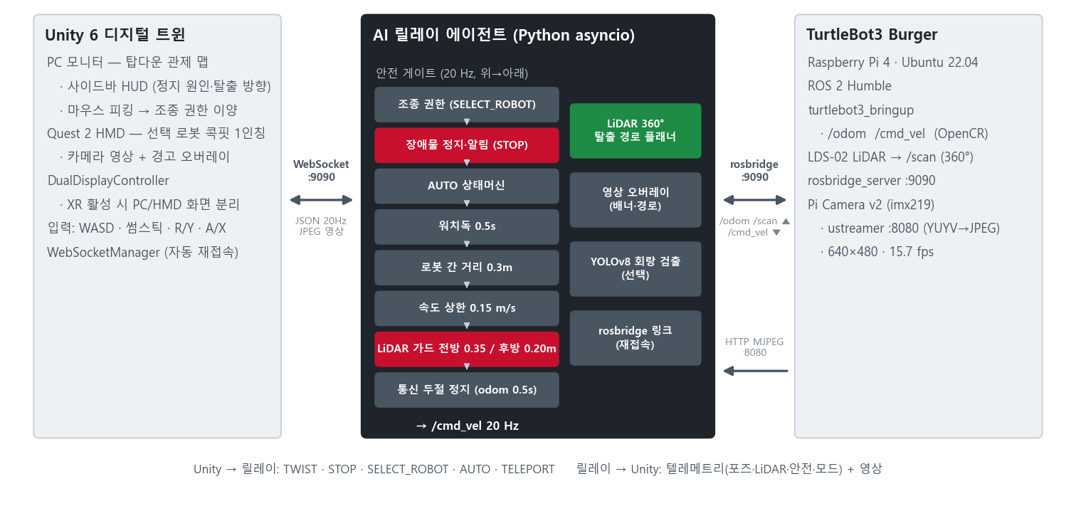
3 · ARCHITECTURE — AI · TOOL · DATA · MEMORY
0:30
로봇 두 대, 릴레이 하나, 화면 둘
AI
LiDAR 기하 추론 (VFH·Follow-the-Gap 계열) · 곡률 궤적 (DWA 계열) · LLM 미사용
TOOL
ROS /cmd_vel · /odom · /scan (rosbridge) · ustreamer 카메라 · WebSocket · Unity · Quest 2
DATA
실시간 LiDAR 360° · 휠 odom · 640×480 영상 · 학습 데이터 수집 없음
안전 게이트를 통과한 속도만 /cmd_vel로 나간다 · 20 Hz
MEMORY
로봇별 AUTO/MANUAL · 정지 원인 · 위치 원점 · 운행 이력 JSONL
▲
GNICT 2026 · 대학부 32 · AGV DIGITAL TWIN
05 / 10
Notes:
ROS 1과 ROS 2로 나뉜 터틀봇 두 대를 초당 20회 도는 파이썬 릴레이가 묶습니다. AI는 대형 언어 모델이 아니라 라이다 기하 추론이라 매 주기 같은 입력에 같은 판단을 냅니다. 도구는 ROS의 cmd_vel, odom, scan과 카메라, Unity, 퀘스트이고, 로봇별 모드와 정지 원인, 운행 이력을 기억합니다. 안전 게이트를 통과한 속도만 바퀴로 나갑니다.

Slide 6
4 · LIVE DEMO — 입력 → 판단 → TOOL → 결과
2:30
실물 2대로 보여드리는 한 바퀴
막
입력
판단 (AGENT)
TOOL 호출
결과
① 자율 순찰
관제 PC R
로봇 간 0.3m · 전방 0.35m 감시
/cmd_vel 0.10 m/s 직진
2대 주행 → 접근 시 둘 다 정지
② 정지·알림
작업자 진입
전방 0.35m 안 → 전진 차단
/cmd_vel 0 · 텔레메트리 STOP
지도 적색 · 원인 표시 · 경로 띠
③ VR 개입
관제 맵 클릭
그 로봇만 MANUAL · 탈출 방향 산출
Quest 콕핏 · 손 방향 진동
그립 + 스틱으로 후진·선회 탈출
④ 안전장치
그립 놓기 · 과속
데드맨 · 상한 0.15 m/s · 워치독 0.5s
/cmd_vel 0 또는 제한
즉시 정지 · 속도 제한
⑤ 재개
관제 PC R
사람 승인 시에만 AUTO
/cmd_vel 0.10 m/s
순찰 복귀
화면 4분할: 관제 맵 · Quest 콕핏 · 릴레이 터미널 로그 · 실물 로봇 캠 — 라이브 불가 시 시연 영상 2~4막으로 대체
▲
GNICT 2026 · 대학부 32 · AGV DIGITAL TWIN
06 / 10
Notes:
이제 실물로 보여드리겠습니다. 관제 PC에서 R을 누르면 두 대가 시작 위치를 맞추고 초당 0.1미터로 직진합니다. 서로 0.3미터 안으로 들어오자 둘 다 멈췄고, 지도에 적색으로, 터미널에 STUCK으로 찍힙니다. 이번엔 작업자가 앞을 막아보겠습니다. 0.35미터 안에서 전진 지령이 0이 됩니다. 관제 지도에서 이 로봇을 누르면 VR 운전석으로 바로 들어갑니다. 영상 바닥에 빠져나갈 길이 그려지고, 돌아야 할 쪽 손이 진동합니다. 그립을 쥔 채 오른쪽 스틱으로 후진, 왼쪽 스틱으로 선회합니다. 그립을 놓으면 즉시 멈추고, 아무리 밀어도 0.15미터를 넘지 않습니다. 다시 R을 누르면 순찰로 돌아갑니다.

Slide 7
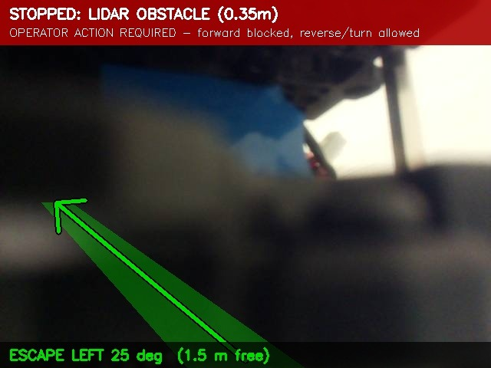
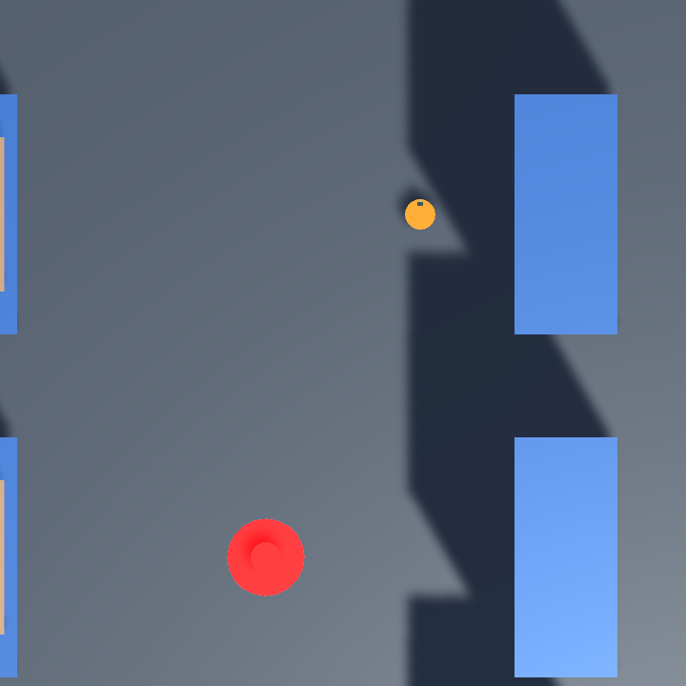
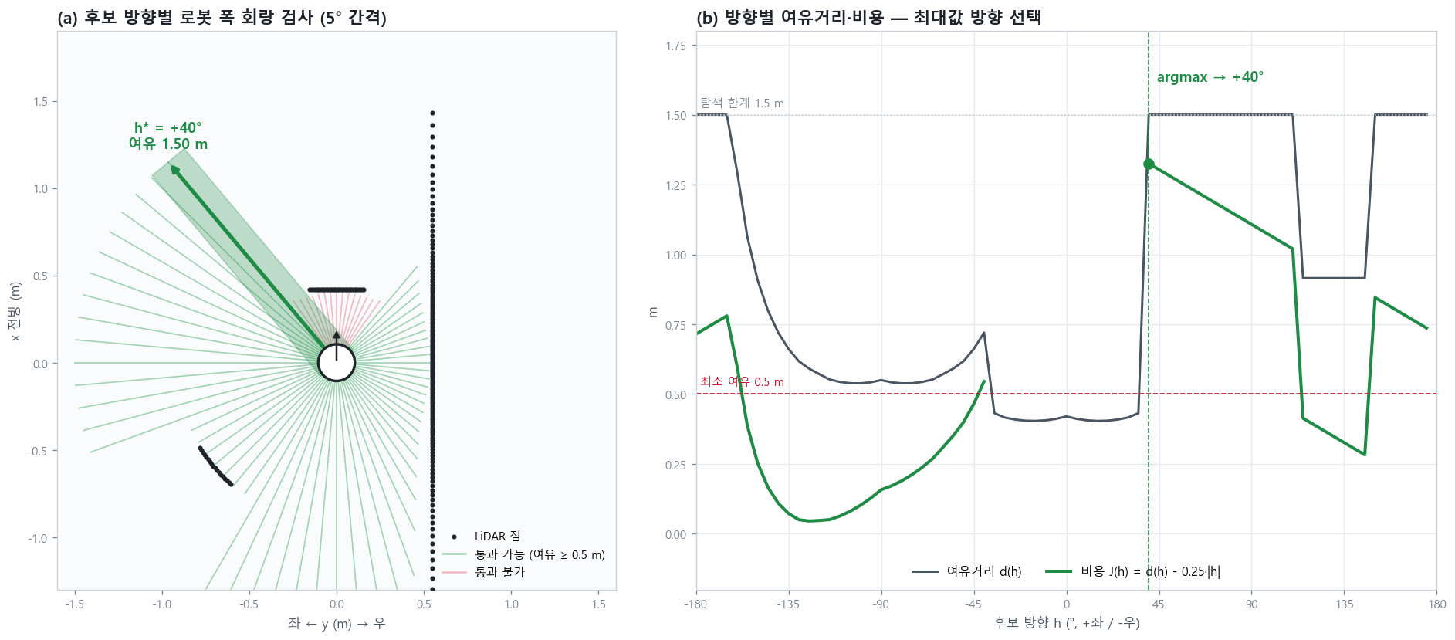
4 · LIVE DEMO — 화면 근거
2:30
멈춘 이유와 빠져나갈 길이 보인다
COCKPIT
영상 바닥에 추천 궤적 띠 · 선회 화살표 · 적색 정지 배너
GOD-VIEW
멈춘 로봇은 적색 차체 · 위험 원판, 사이드바에 정지 원인
TERMINAL
[AUTO] … STUCK · [INTERLOCK] 이벤트 = 판단 → Tool 호출 기록
plan_escape · 전방 상자 + 우측 벽 → 좌 40° 선택 (실제 계산 결과 그림)
그림은 실제 출력 예시 · 발표 당일 라이브 화면이 우선
▲
GNICT 2026 · 대학부 32 · AGV DIGITAL TWIN
07 / 10
Notes:
방금 화면을 정리하면, 콕핏에는 경로와 정지 배너, 관제 맵에는 적색 경고와 정지 원인, 터미널에는 판단과 도구 호출 기록이 남습니다. 멈춘 이유와 빠져나갈 길이 모두 보입니다.

Slide 8
5 · IMPACT — BEFORE / AFTER · 검증 · 효과
0:30
멈춤은 같아도, 푸는 방법이 바뀐다
BEFORE · 기존 보급형 AGV
AFTER · 본 시스템
78/78
10회
• 단순 비상정지 → 통로 마비
• 관리자 현장 출동 후 수동 조작
• 정지 이유 기록 없음
• 전진만 차단, 후진·회전은 허용
• 관제석에서 클릭 → VR로 바로 탈출
• 정지 원인·경로가 화면·로그에 남음
E2E 자동 시험
반복 무결점
0건
20 Hz
300초 부하 안전 위반
제어·텔레메트리
효과
사용자 검증 · 사실 그대로
• 출동 대기 없이 원격 복구
• 3D LiDAR 없이 기존 기체 + SW
• ROS 1·2 혼합 2대를 한 화면에
팀원이 관제사·VR 조작자 역할로 실물 TB1·TB2 정지·주행·콕핏 전환 확인.
외부 사용자 평가와 현장 정지 시간(MTBI) 측정은 아직 하지 않음.
▲
GNICT 2026 · 대학부 32 · AGV DIGITAL TWIN
08 / 10
Notes:
기존 AGV는 멈추면 사람이 걸어가야 풀렸습니다. 이제는 전진만 막고, 관제석에서 클릭 한 번으로 VR로 빼냅니다. 자동 시험 78개를 모두 통과했고, 10회 반복과 300초 부하에서 안전 위반은 0건이었습니다. 사용자 검증은 팀원이 관제사와 조작자 역할로 실물 두 대에서 확인했고, 외부 사용자 평가와 현장 정지 시간 측정은 다음 단계입니다.

Slide 9
6 · NEXT — 한계 · 현장 적용 전 보완점
0:30
현장에 들이기 전에 고칠 것
한계
현재 상태
보완 방법
높이 사각
2D LiDAR는 바닥 약 0.17m 한 평면만 본다
깊이 카메라 융합
위치 누적 오차
휠 odom 누적 → 시작 위치 재설정으로 보정
SLAM 위치 보정
통신 두절
ROS 1 로봇은 마지막 속도 유지 여부가 펌웨어 의존
로봇 측 정지 감시 노드
보안
rosbridge 인증 없음 → 시연망 분리 운용
인증 · 암호화 · 망 분리
효과 실측
정지 시간 단축(MTBI)은 아직 현장 측정 전
파일럿 라인 계측
▲
GNICT 2026 · 대학부 32 · AGV DIGITAL TWIN
09 / 10
Notes:
현장에 들이기 전 고칠 점도 분명합니다. 높이 사각은 깊이 카메라로, 위치 오차는 SLAM으로 보완하고, 로봇 측 정지 감시와 통신 인증을 붙인 뒤 파일럿 라인에서 정지 시간을 실측하겠습니다.

Slide 10
6 · NEXT — 기대효과 · 비즈니스모델
0:30
기존 AGV에 얹는 안전 개입 레이어
01 · 개조 패키지
02 · 관제 구독
03 · 원격 개입 센터
기존 2D LiDAR AGV에 릴레이 + 관제·VR SW 설치. 기체 교체 없음.
로봇 대수 기준 관제·원격 개입 SW 구독, 정지 원인 로그 리포트.
여러 현장의 멈춘 로봇을 한 관제석에서 VR로 복구하는 운영 서비스.
구상 단계 · 가격·매출 수치는 파일럿 이후 산정
시장
기대효과
$22B
AGV·AMR 2030 전망
LogisticsIQ 2024
• 협착 위험 구간에서 로봇이 먼저 멈춤
• 멈춘 로봇 원격 복구로 통로 정체 감소
• 판단 근거 기록 → 사고 원인 추적
▲ 로봇은 멈추고 알리고, 판단은 사람이 내린다.
▲
GNICT 2026 · 대학부 32 · AGV DIGITAL TWIN
10 / 10
Notes:
사업은 기존 AGV에 얹는 개조 패키지와 관제 구독, 여러 현장을 한 자리에서 복구하는 원격 개입 서비스로 구상합니다. 로봇은 멈추고 알리고, 판단은 사람이 내린다. 감사합니다.

